Slide 1
PRAKTIKUM METODE NUMERIK PERTEMUAN 6
PERSAMAAN NON-LINIER ( PART I )

Slide 2
Posttest
Apa yang anda ketahui tentang metode grafik ?
Apa yang anda ketahui tentang metode biseksi ?
Apa yang anda ketahui tentang metode regulasi falsi ?

Slide 3
Metode Grafik
Metode grafik merupakan metode penentuan akar yang didapat dari bentuk grafik fungsi f(x) yang dibentuk.

Slide 4
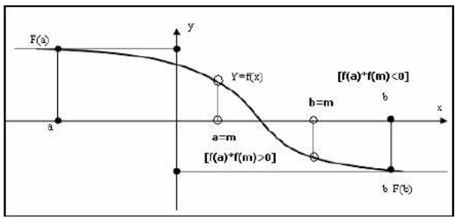

Metode Biseksi
Metode ini merupakan metode pencarian akar yang dicari pada interval antara x_{a} dan x_{b} di mana akan dihitung nilai tengah yang merupakan akar dari f(x).
Rumus : $x_{c}=\frac{x_{a}+x_{b}}{2}$

Slide 5
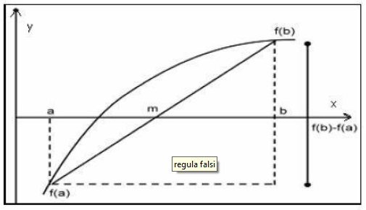

Metode Regulasi Falsi
Metode ini merupakan perbaikan dari metode biseksi. Pencarian nilai akar tidak berada di tengah di antara interval – interval tetapi di dapat dari nilai akar yang terdekat.
Rumus : $x_{c}=x_{a}−\frac{f\left(x_{a}\right)\left(x_{b}−x_{a}\right)}{f\left(x_{b}\right)−f\left(x_{a}\right)}$
$=\frac{f\left(x_{a}\right)\left(x_{b}\right)−f\left(x_{b}\right)\left(x_{a}\right)}{f\left(x_{b}\right)−f(x_{a})}$

Slide 6
Let’s go to coding MATLAB ☺

Slide 7

Misalkan : $$y= x^{3}−4x^{2}+6x−3$$ Tentukan nilai x agar nilai y yang diperoleh adalah y = 0 !

Slide 8
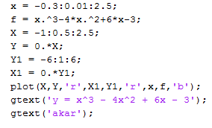
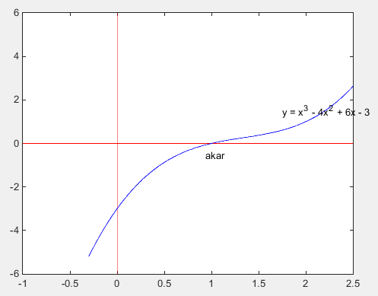
Dengan Metode Grafik Tunggal :
Bentuk Program Hasil yang diperoleh :

Slide 9
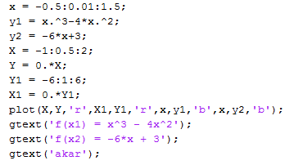
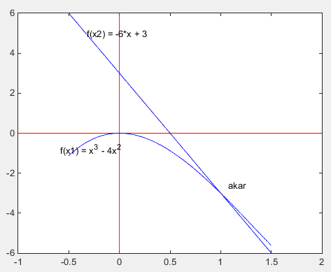
Dengan Metode Grafik Ganda :
Bentuk Program Hasil :

Slide 10

Ganti persamaan : $$y=\log\left(x+0,1\right)+0,5$$

Slide 11
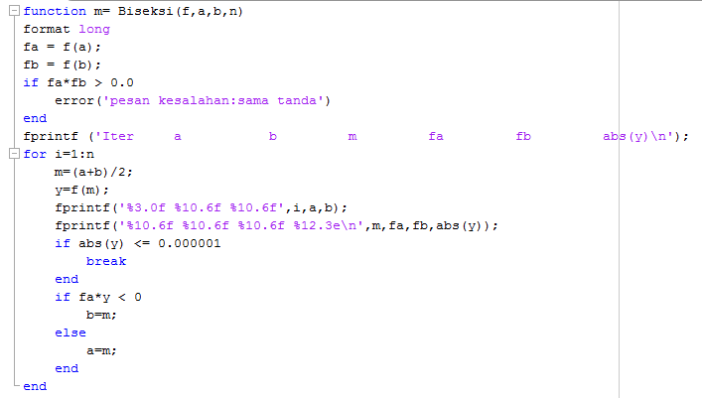
Dengan Metode Biseksi :

Slide 12
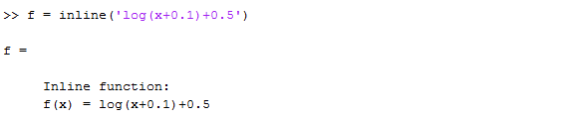
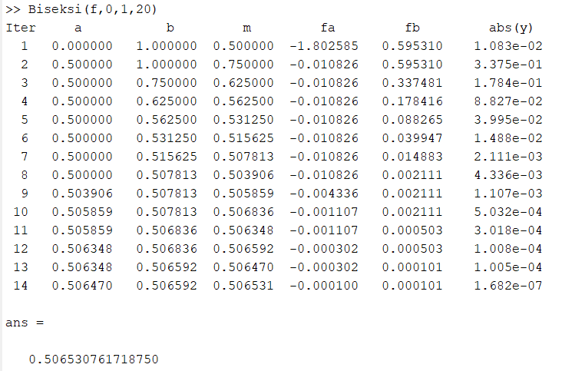
Dengan Metode Biseksi :

Slide 13
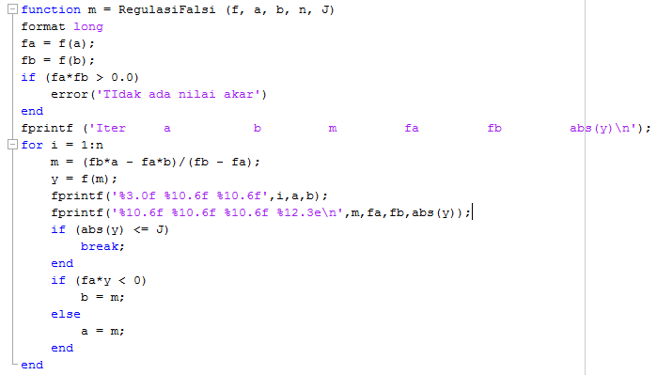
Dengan metode Regulasi Falsi :

Slide 14
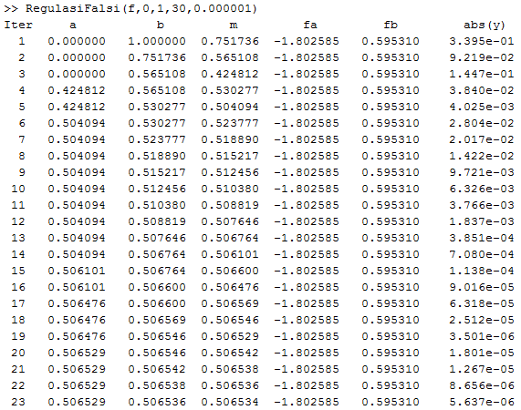
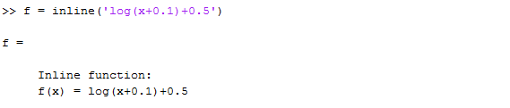
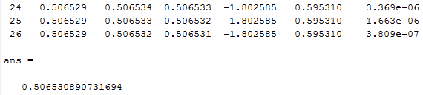
Dengan metode Regulasi Falsi :

Slide 15
FINISH
ANY QUESTION ?

